Slide 1

KIỂM THỬ NÂNG CAO
GIÁO VIÊN HƯỚNG DẪN
ThS : LÊ ANH TÚ
PS18293 NGUYỄN HOÀNG DUY
PS18392 NGUYỄN ĐÀO DANH LỢI
PS18393 NGUYỄN ĐỨC DUY
PS18442 VŨ TRUNG KIÊN
PS18328 NGÔ HỒNG LINH
PS18381 DƯƠNG HUY PHI

Slide 2
KIỂM THỬ
NỘI DUNG CHÍNH
GIỚI THIỆU DỰ ÁN
UNIT TEST
TEST TEST CASE/DATA
SELENIUM + TESTNG + WEBDRIVER (DEMO)
PHÂN CÔNG NHIỆM VỤ (TEST PLAN)
BÁO CÁO KIỂM THỬ
ƯU ĐIỂM, NHƯỢC ĐIỂM, HƯỚNG PHÁT TRIỂN VIỆC KIỂM THỬ

Slide 3
KIỂM THỬ NÂNG CAO
GIỚI THIỆU

Slide 4
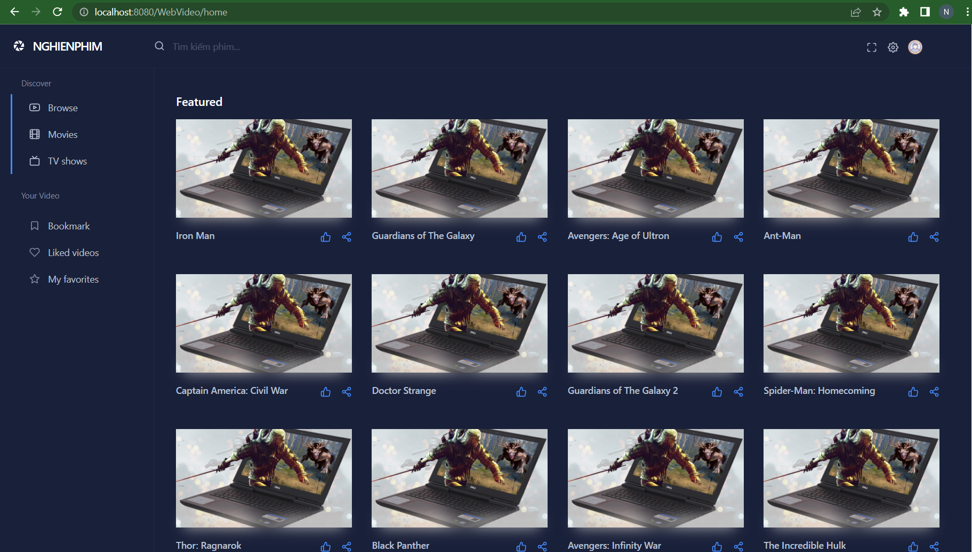
KIỂM THỬ
GIỚI THIỆU
KIỂM THỬ WEBISTE NGHIỆN PHIM

Slide 5
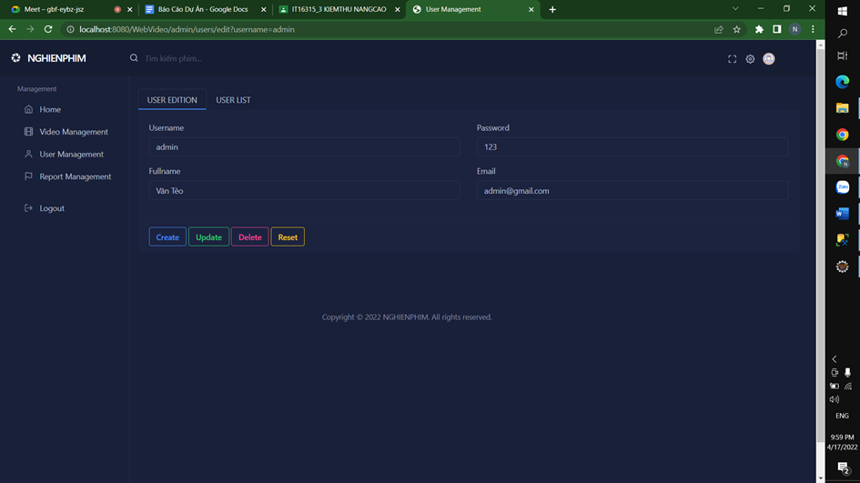
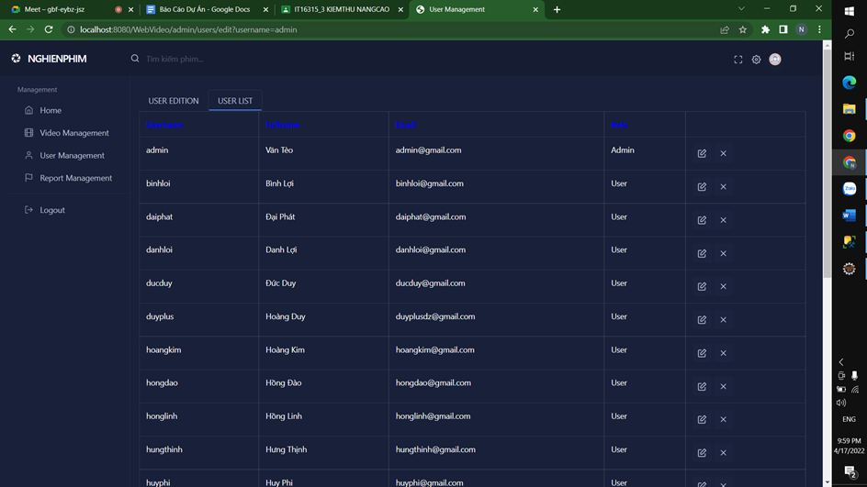
KIỂM THỬ NÂNG CAO
CẤU TRÚC TRANG WEB
TRANG CHỦ
TRANG QUẢN LÝ USER
ĐĂNG NHẬP TÀI KHOẢN
ĐĂNG KÝ TÀI KHOẢN

Slide 6
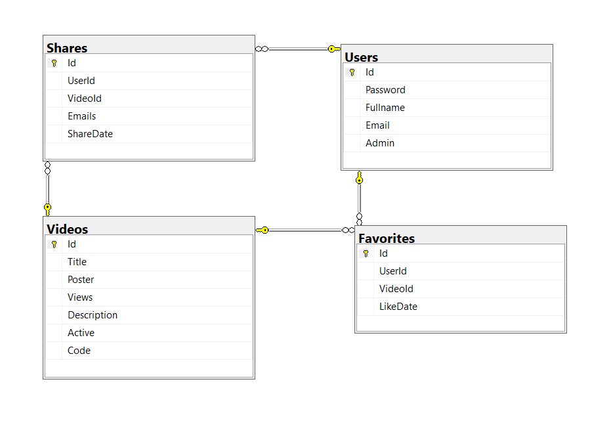
KIỂM THỬ
GIỚI THIỆU
SƠ ĐỒ THỰC THỂ

Slide 7
KIỂM THỬ NÂNG CAO
CHỨC NĂNG
NGƯỜI DÙNG
NGƯỜI QUẢN LÝ
Đăng ký tài khoản. ✔
Đăng nhập tài khoản. ✔
Đăng nhập với tài quản admin. ✔
Thêm / sửa / xóa User. ✔

Slide 8
KIỂM THỬ NÂNG CAO
UNIT TEST
JUNIT4

Slide 9
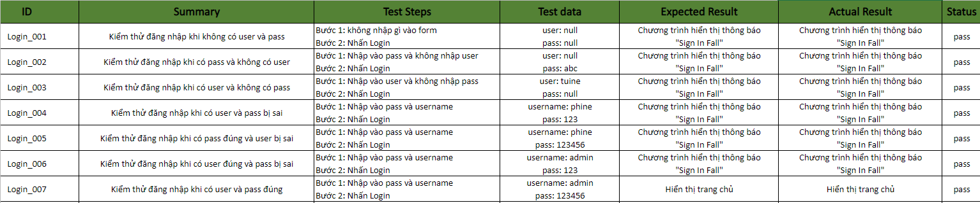
KIỂM THỬ
UNIT TEST
1.Test Login:
1.1 Test case login:

Slide 10
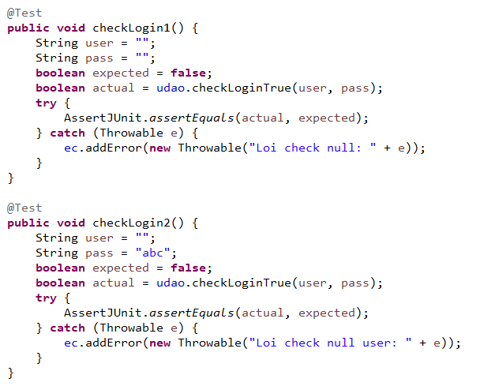
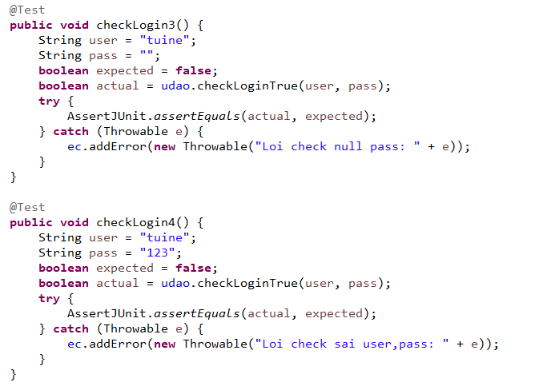
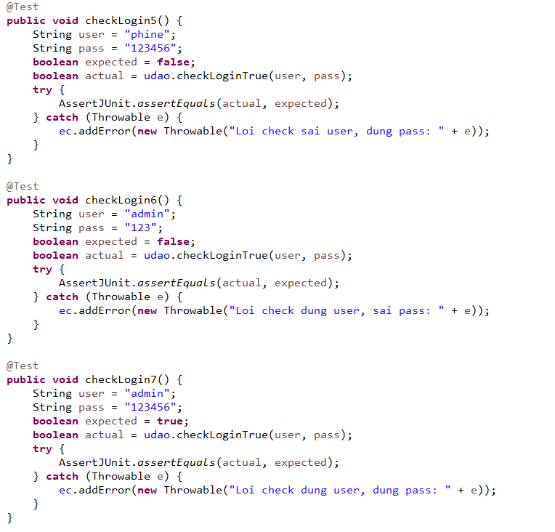
KIỂM THỬ
UNIT TEST
1.Test Login:
1.2 Code test login:

Slide 11
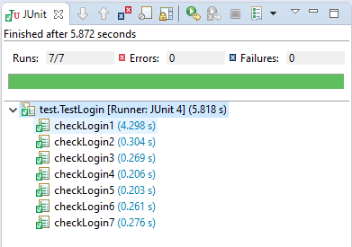
KIỂM THỬ
UNIT TEST
1.Test Login:
1.3 Kết quả test login:

Slide 12
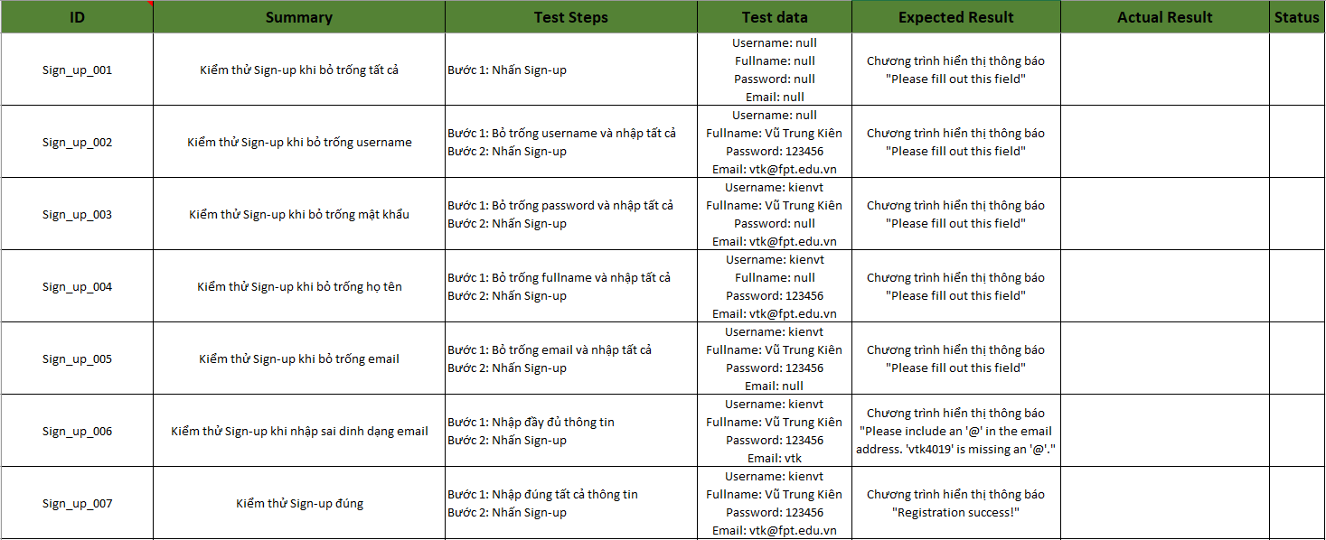
KIỂM THỬ
UNIT TEST
2.Test đăng ký:
2.1 Test case đăng ký:

Slide 13
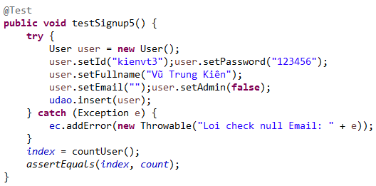
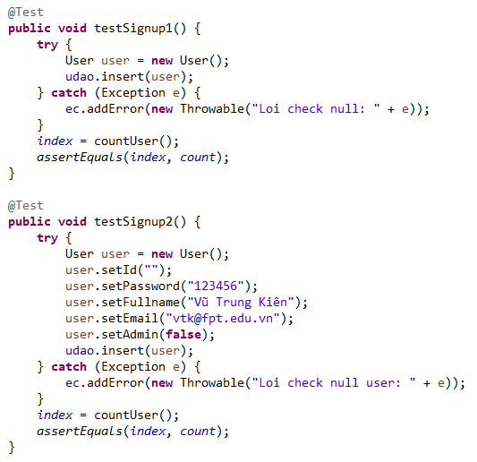
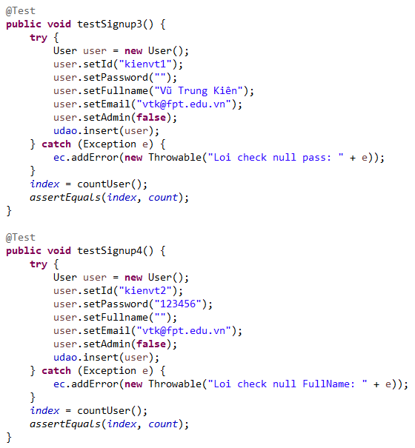
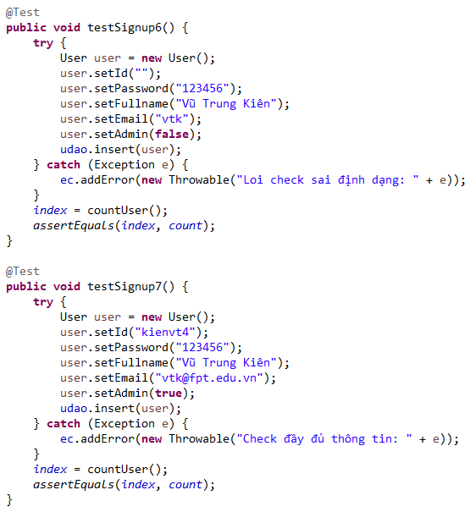
KIỂM THỬ
UNIT TEST
2.Test đăng ký:
2.2 Code test đăng ký:

Slide 14
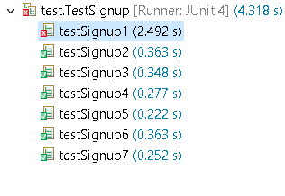
KIỂM THỬ
UNIT TEST
2.Test đăng ký:
2.3 Kết quả test đăng ký:

Slide 15
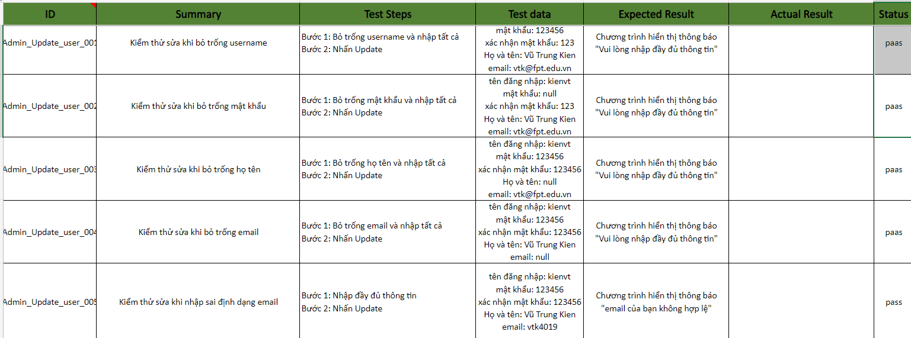
KIỂM THỬ
UNIT TEST
3.Test update:
3.1 Test case update:

Slide 16
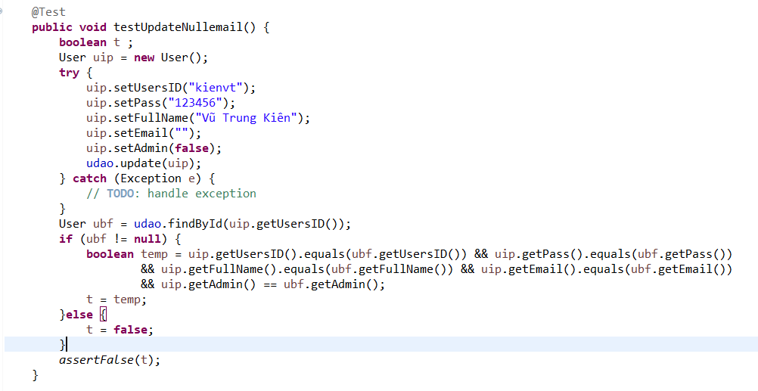
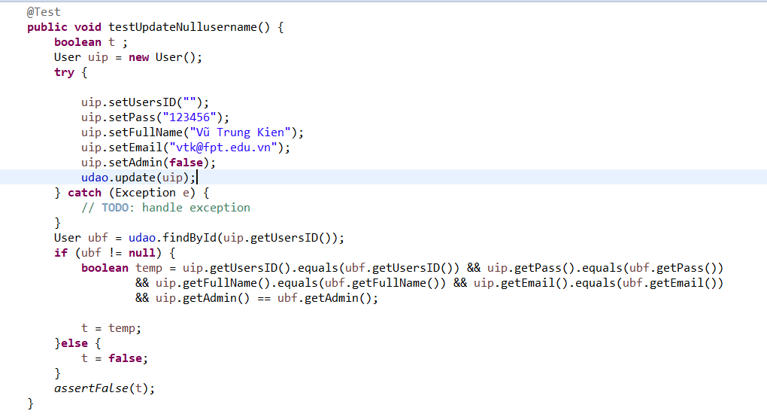
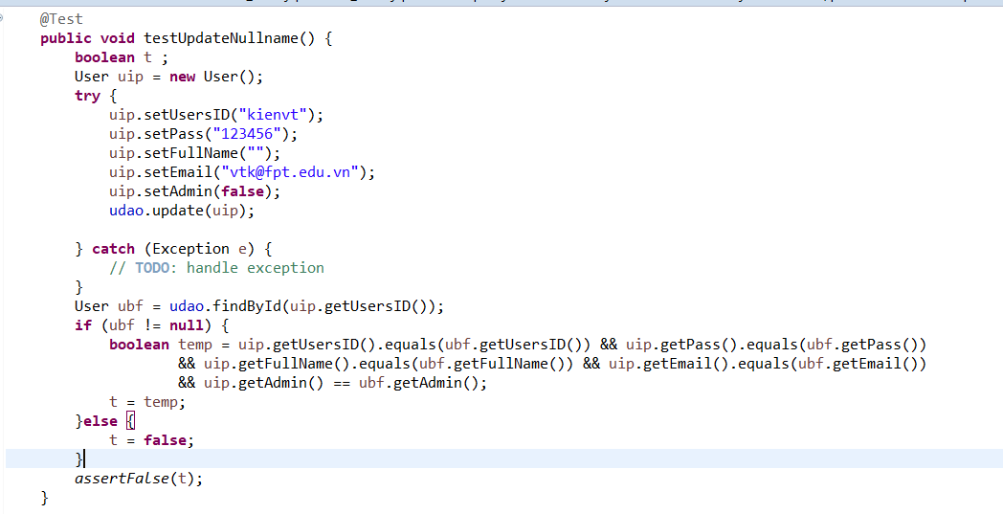
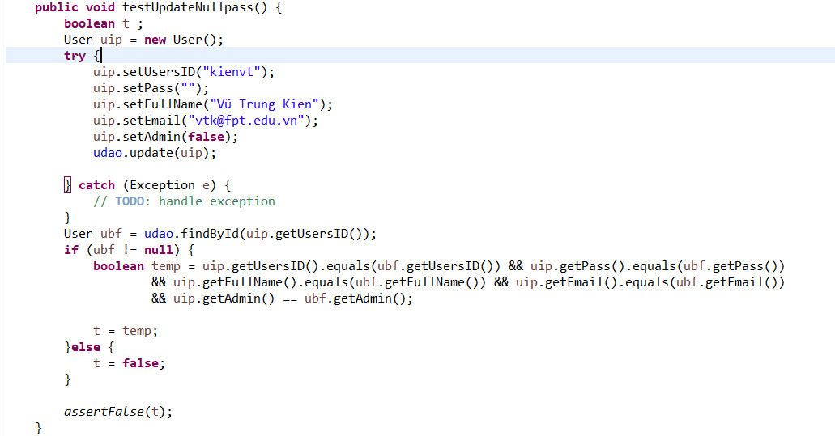
KIỂM THỬ
UNIT TEST
3.Test update:
3.2 Code test update:

Slide 17
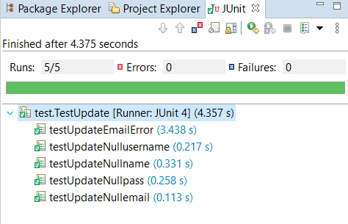
KIỂM THỬ
UNIT TEST
3.Test update:
3.3 Kết quả test update:

Slide 18
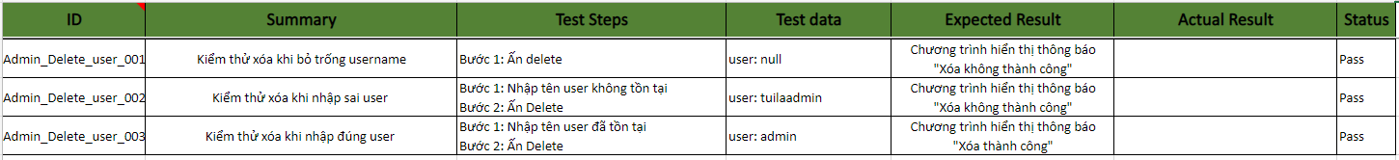
KIỂM THỬ
UNIT TEST
4.Test delete:
4.1 Test case delete:

Slide 19
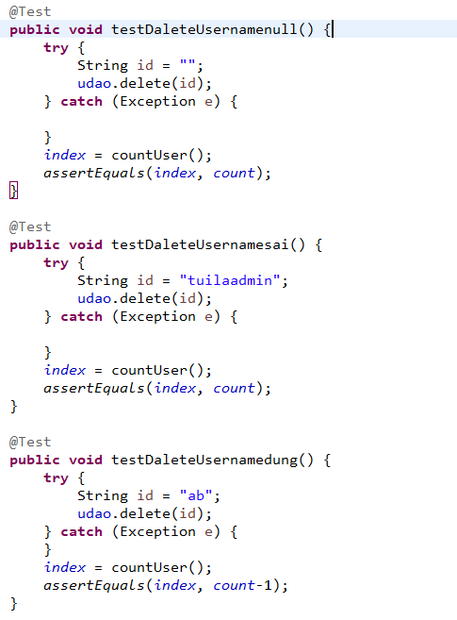
KIỂM THỬ
UNIT TEST
4.Test delete:
4.2 Code test delete:

Slide 20
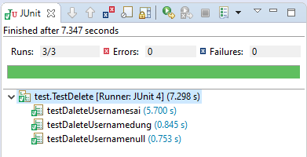
KIỂM THỬ
UNIT TEST
4.Test delete:
4.3 Kết quả test delete:

Slide 21
KIỂM THỬ NÂNG CAO
AUTOMATION TEST
TESTNG + SENIUM + WEBDRIVER

Slide 22
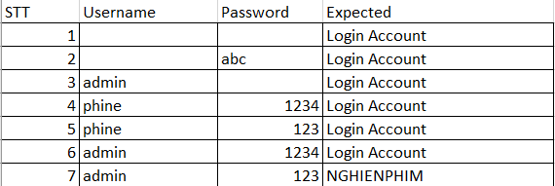
KIỂM THỬ
UNIT TEST
1. Test login:
1.1 Test data login:

Slide 23
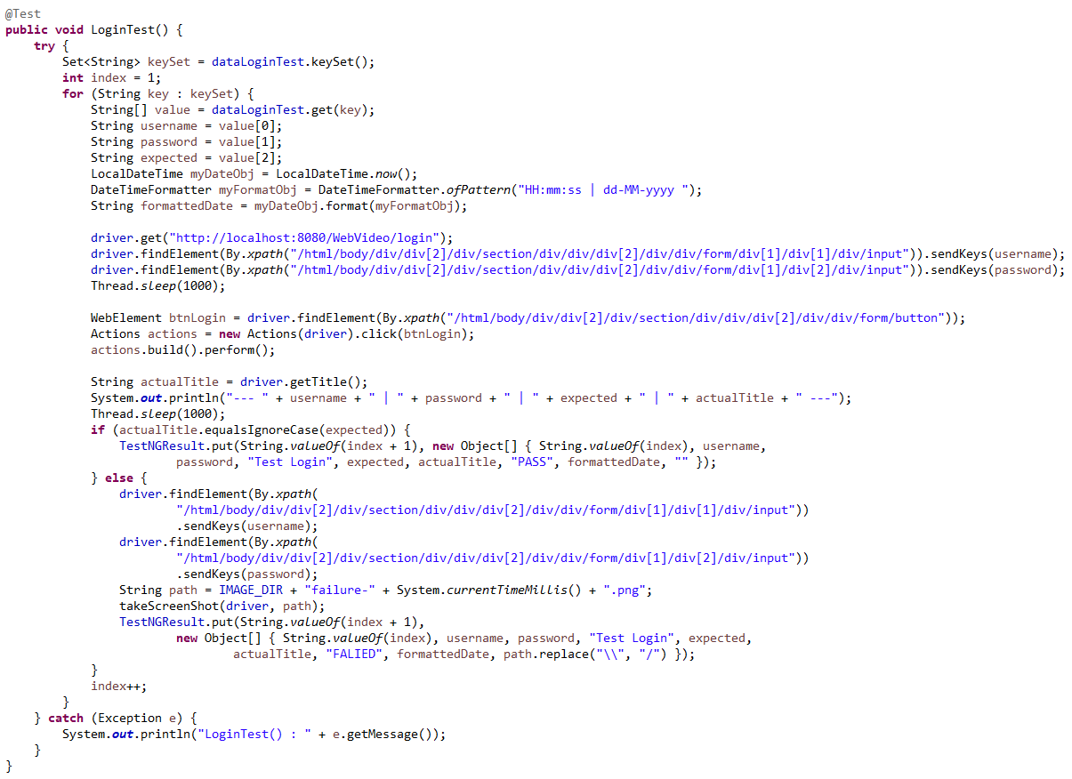
KIỂM THỬ
AUTOMATION TEST
1. Test Login:
1.2 Code test login:

Slide 24
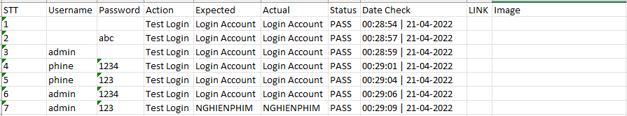
KIỂM THỬ
AUTOMATION TEST
1. Test Login:
1.3 Kết quả test login:

Slide 25
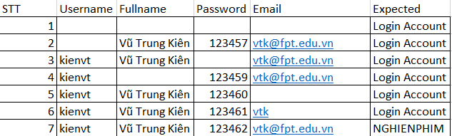
KIỂM THỬ
AUTOMATION TEST
2. Test đăng ký:
2.1 Test data đăng ký:

Slide 26
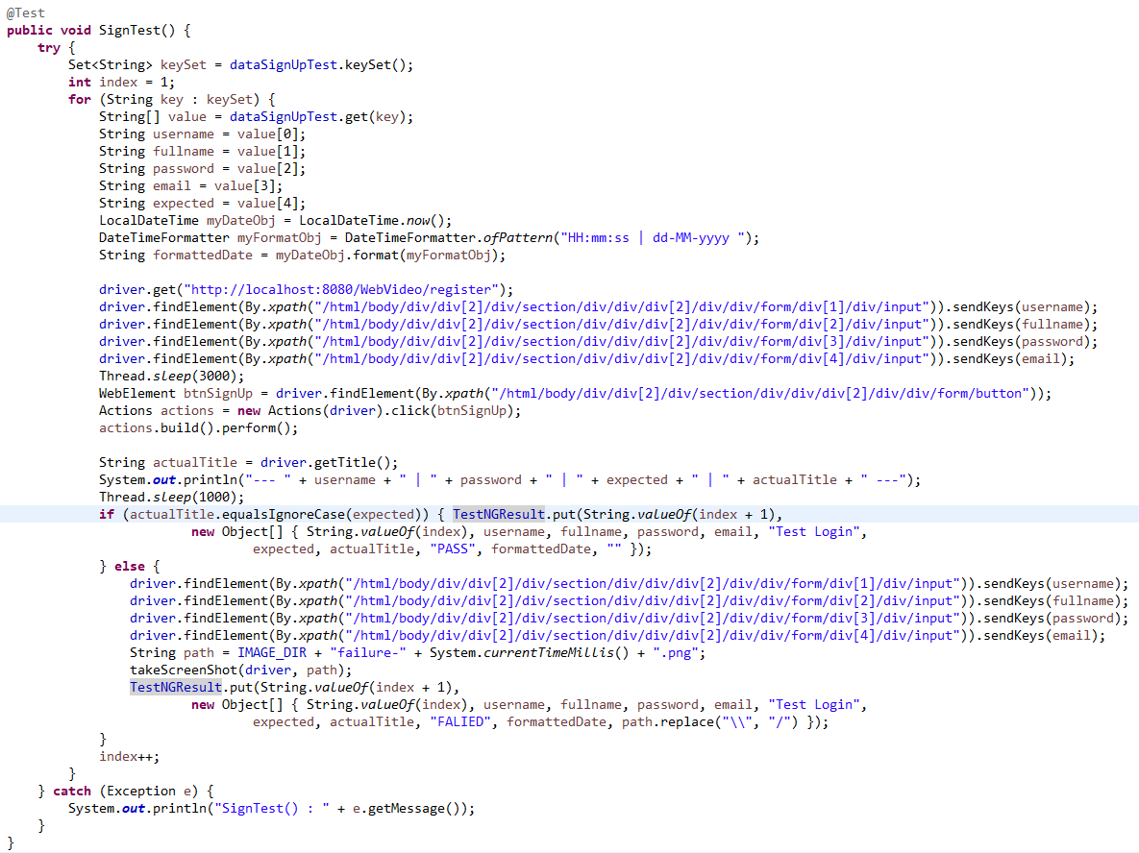
KIỂM THỬ
AUTOMATION TEST
2. Test đăng ký:
2.2 Code test đăng ký:

Slide 27
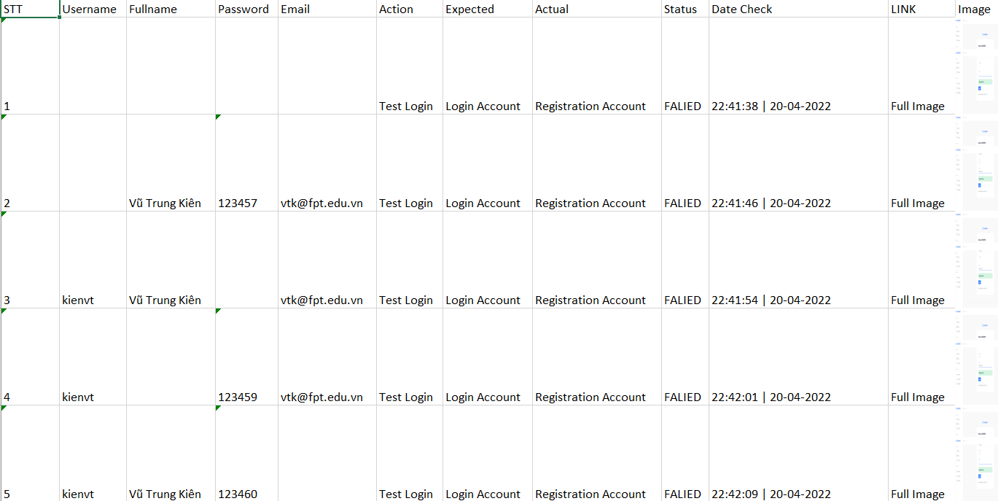
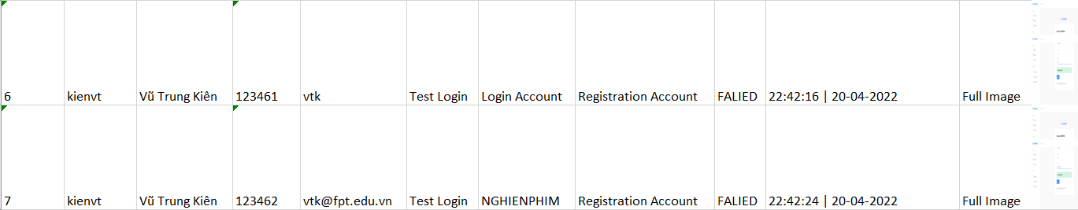
KIỂM THỬ
AUTOMATION TEST
2. Test đăng ký:
2.3 Kết quả test đăng ký:

Slide 28
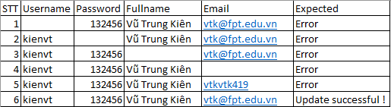
KIỂM THỬ
AUTOMATION TEST
3. Test update:
3.1 Test data update:

Slide 29
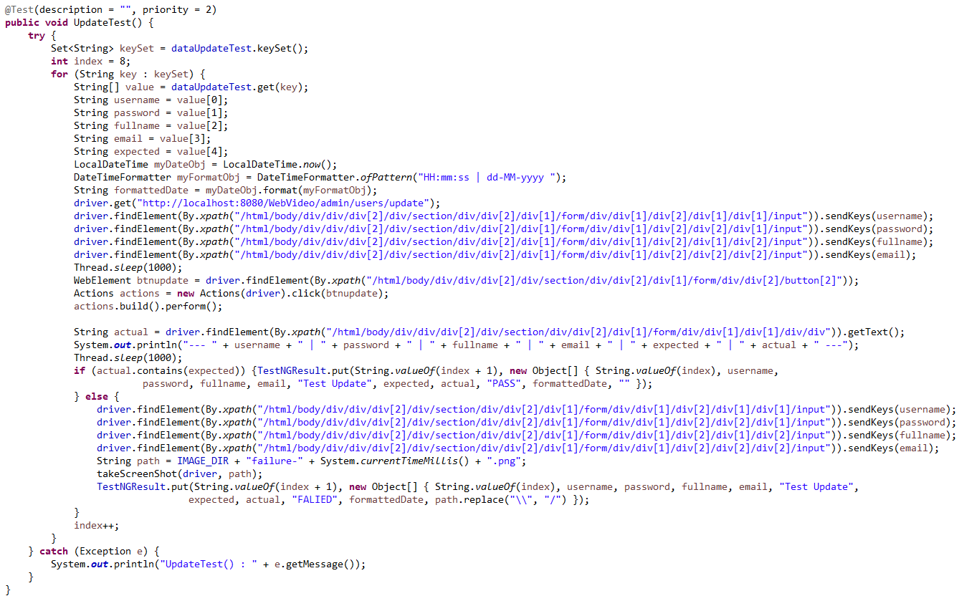
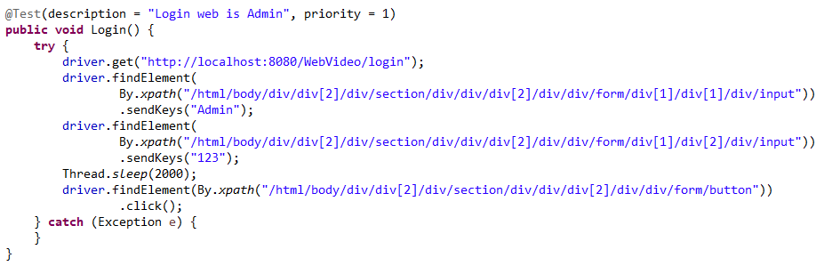
KIỂM THỬ
AUTOMATION TEST
3. Test update:
3.2 Code test update:

Slide 30
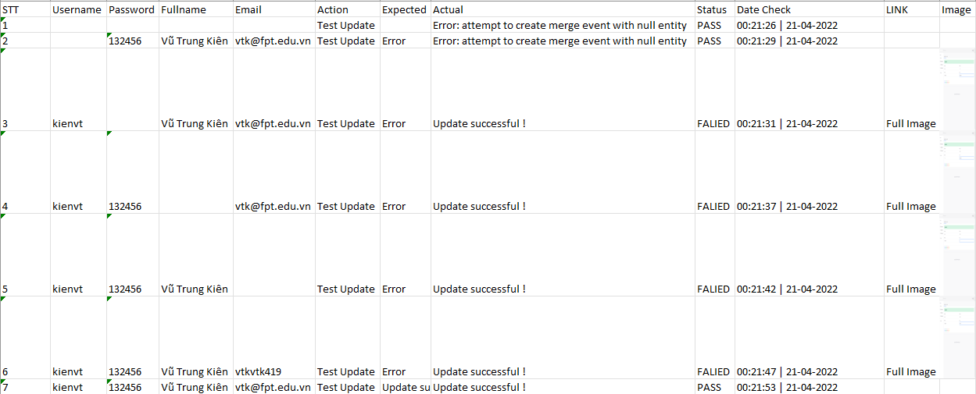
KIỂM THỬ
AUTOMATION TEST
3. Test update:
3.3 Kết quả test update:

Slide 31
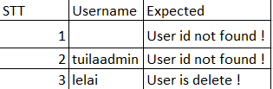
KIỂM THỬ
UNIT TEST
4. Test delete:
4.1 Test data delete:

Slide 32
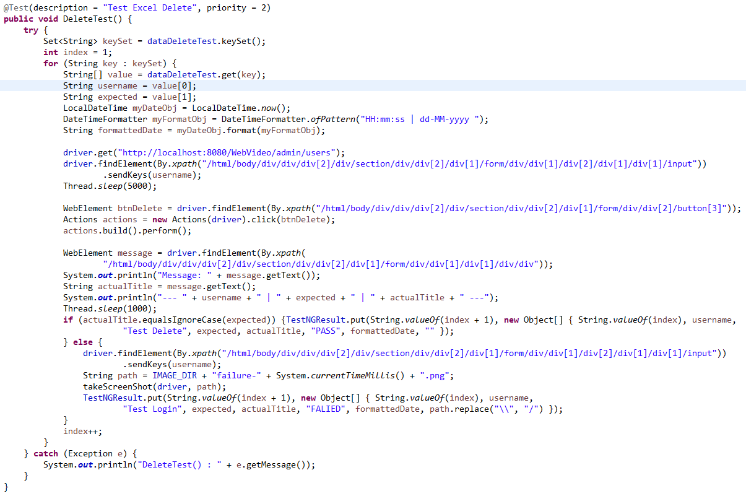
KIỂM THỬ
AUTOMATION TEST
4. Test delete:
4.2 Code test delete:

Slide 33
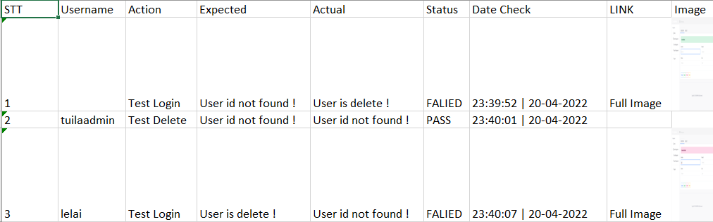
KIỂM THỬ
AUTOMATION TEST
4. Test delete:
4.3 Kết quả test delete:

Slide 34
KIỂM THỬ
LÊN KẾ HOẠCH TRIỂN KHAI DỰ ÁN
BÁO CÁO KẾT QUẢ

Slide 35
KIỂM THỬ
LÊN KẾ HOẠCH TRIỂN KHAI DỰ ÁN
BÁO CÁO KẾT QUẢ
LOẠI KIẾM THỬ | SỐ TESTCASE | TEST PASS | TEST FAIL
UNIT TEST | 22 | 21 | 1
TESNG + SELENIUM | 24 | 11 | 13

Slide 36
LỜI CẢM ƠN
CẢM ƠN THẦY ĐÃ HỖ TRỢ
CẢM ƠN CÁC BẠN CÙNG ĐỒNG HÀNH.
KHÓ KHĂN:
Trong quá trình thực hiện dự án còn trì trệ, nhóm thiếu tinh thần tự giác, chưa đồng quan điểm trong một vài vấn đề, một số thành viên còn lơ là không đầu tự thời gian, công sức để làm dự án.
THUẬN LỢI:
Mọi thành viên trong nhóm đều tranh luận với nhau, không ngừng nỗ lực để xây dựng tốt về dự án nhất.
Được sự hỗ trợ nhiệt tình từ thầy trong những buổi lên lớp, thầy đã phân tích, hướng dẫn, góp ý nên khiến mọi thứ dễ dàng hơn rất nhiều.

Slide 37
KIỂM THỬ NÂNG CAO
GIÁO VIÊN HƯỚNG DẪN
ThS : LÊ ANH TÚ
THANKS FOR WATCHING !!!

